Slide 1
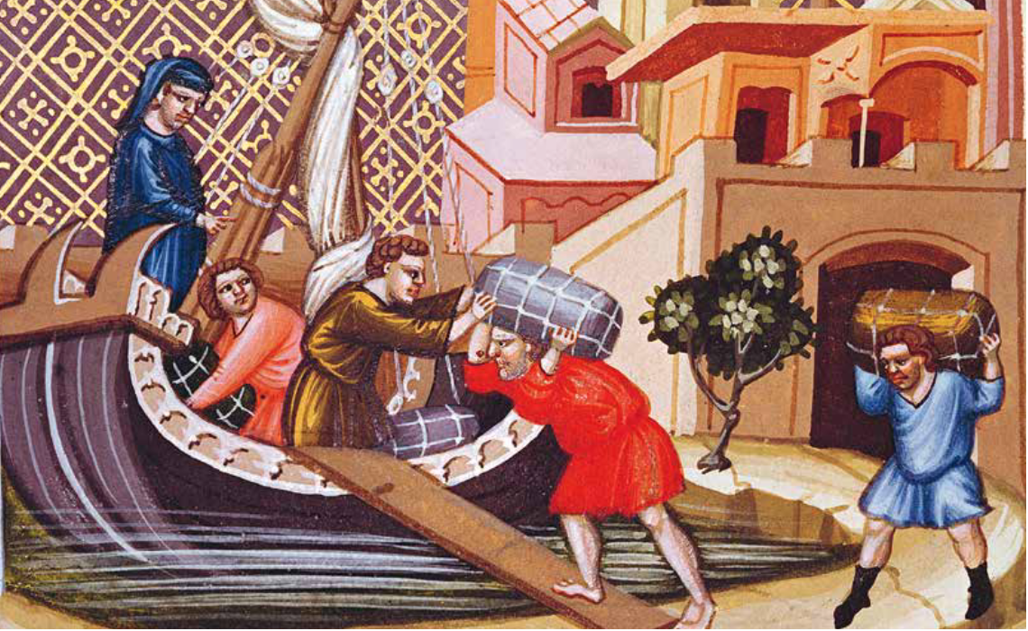
Crescita economica e crisi del Trecento

Slide 2
INDICE
LA CRESCITA DELLA POPOLAZIONE EUROPEA
LE TRASFORMAZIONI DELL’AGRICOLTURA
L’AMPLIAMENTO DEGLI SCAMBI COMMERCIALI
LA PESTE NERA DEL TRECENTO
LA SOCIETÀ EUROPEA DOPO LA PESTE

Slide 3
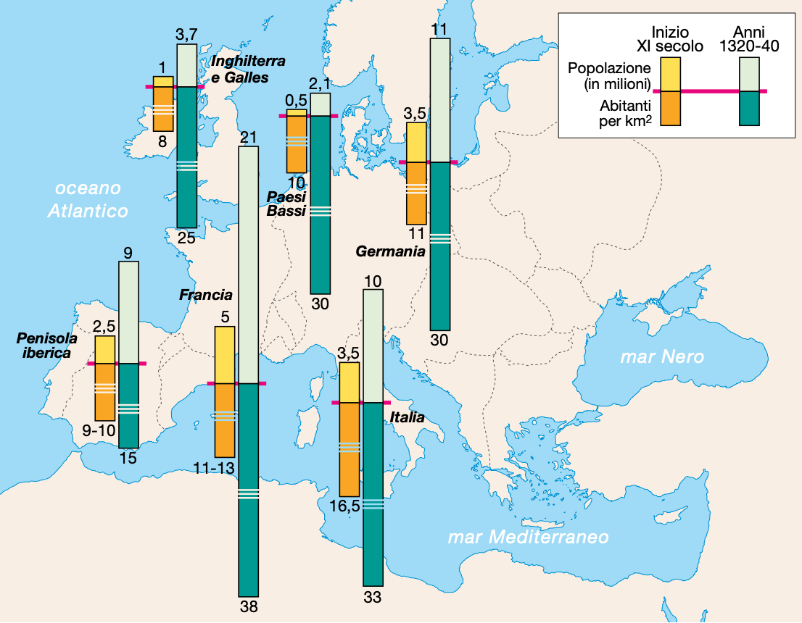
La crescita della popolazione europea
L'aumento della popolazione europea tra l'VIII e il XIV secolo fu graduale e costante, passando da circa 42 milioni a 70 milioni di abitanti, favorito da diversi fattori:
Riduzione delle pandemie: Dopo l'ultima grande epidemia del 742-43, le malattie collettive divennero meno frequenti e meno intense, favorendo la crescita demografica.
Aumento della produzione agricola: L'espansione delle terre coltivate e l'introduzione di nuove tecniche agricole portarono a una maggiore disponibilità di cibo.
Crescita dei commerci: L'incremento delle attività commerciali diffuse più ricchezza, migliorando le condizioni di vita e favorendo una maggiore natalità.
Mutamento climatico: Un graduale aumento delle temperature e una riduzione delle piogge permisero migliori rese agricole e una diminuzione della mortalità.
Questi fattori contribuirono a creare un circolo virtuoso: la crescita della popolazione stimolava la domanda di beni, incrementando la produzione e la ricchezza.

Slide 4
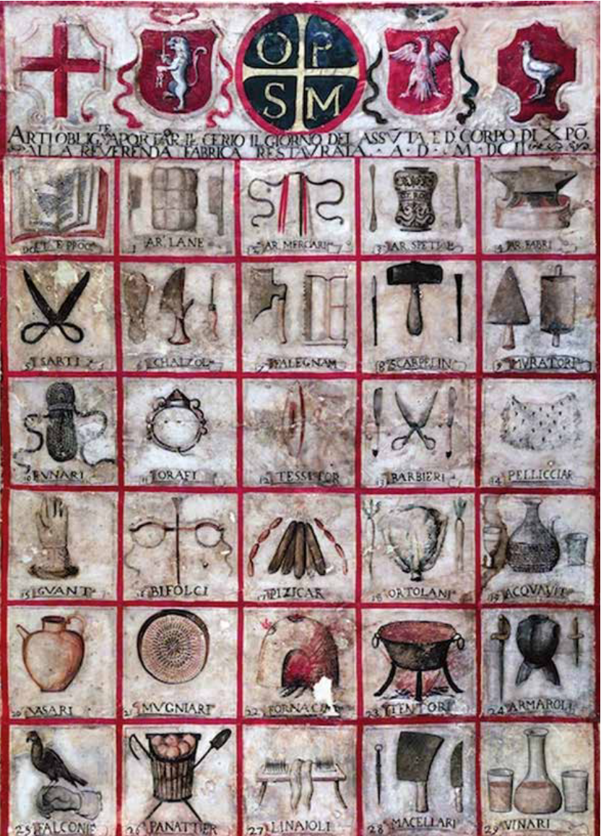
Le trasformazioni dell’agricoltura
Nel paesaggio rurale medievale si possono distinguere due principali modelli agricoli:
Europa centrale e settentrionale: Dominavano i campi aperti, lunghi e senza confini, lavorati con aratri pesanti trainati da buoi.
Europa mediterranea: Si trovavano campi chiusi, appezzamenti irregolari delimitati da filari, coltivati con aratri più leggeri.
A partire dal XII secolo, l'agricoltura migliorò grazie a nuove tecniche come la rotazione triennale, l'uso dell'energia animale e idraulica, e la bonifica di terre incolte.
Questa crescita agricola stimolò anche la produzione manifatturiera, in particolare quella tessile, organizzata in Arti o corporazioni per regolare la concorrenza e proteggere gli interessi dei produttori.

Slide 5
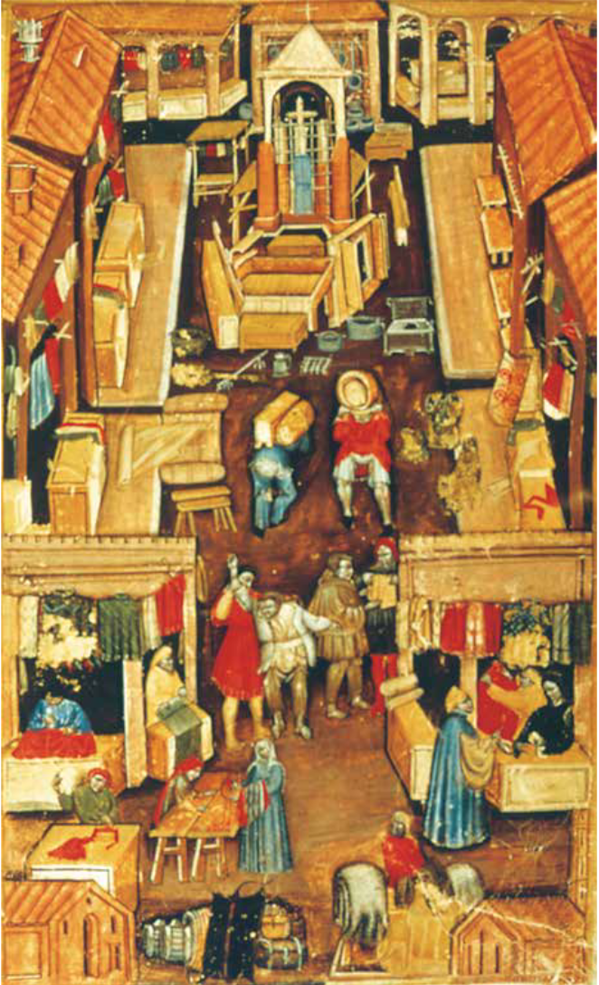
L’ampliamento degli scambi commerciali
Dal XII secolo, Genova e Venezia dominarono i commerci nel Mediterraneo, favoriti dalle Crociate, sostituendo i mercanti arabi e bizantini.
Tra XII e XIII secolo, l'Europa introdusse strumenti come la bussola e il timone, migliorando la navigazione e i commerci marittimi.
Le fiere, come quelle della Champagne, erano centri di scambio internazionali, mentre i mercati locali fornivano beni quotidiani, regolati dalle autorità.
La scarsità di monete portò all’uso della lettera di cambio e alla nascita delle prime banche, rivoluzionando il commercio e il credito.
Il Medioevo vide l'ascesa dei mercanti italiani e lo sviluppo di nuove tecnologie e pratiche finanziarie, aprendo la strada all'espansione economica europea.

Slide 6
La “peste nera” del Trecento
La peste, causata dal bacillo di Yersin, si diffuse dall'Oriente verso l'Europa nel 1347, arrivando attraverso le navi e i porti mediterranei e decimando la popolazione.
La peste causò una drastica riduzione della popolazione e gravi carestie. Il lavoro agricolo e manifatturiero si interruppe, aggravando la situazione alimentare.
La mancanza di conoscenze mediche portò a cercare capri espiatori, come ebrei e minoranze, e a interpretazioni religiose che vedevano la peste come una punizione divina.
L’epidemia provocò una recessione economica e numerose ondate successive di peste continuarono a colpire l'Europa fino all'età moderna.
La peste nera ebbe un impatto devastante sulla popolazione e sulla società europea, creando un clima di paura, fanatismo e profonde trasformazioni economiche e sociali.

Slide 7
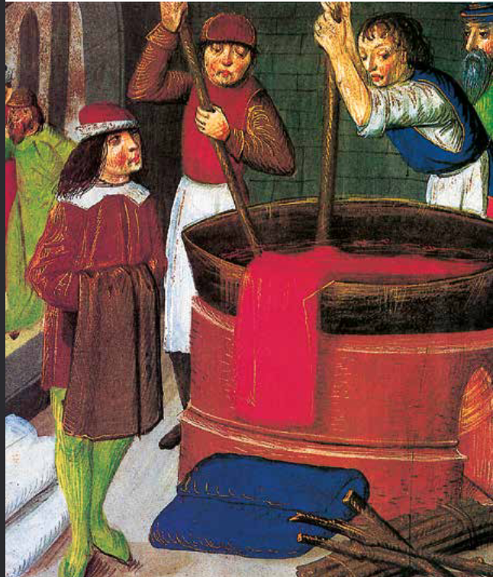
La società europea dopo la peste
La peste del Trecento decimò la popolazione europea, causando il declino di intere città e regioni. Il calo della domanda ridusse i prezzi agricoli, danneggiando i proprietari terrieri.
La scarsità di lavoratori portò a un aumento dei salari, contro cui i governi reagirono con restrizioni, provocando rivolte nelle città.
I proprietari terrieri risposero alla crisi investendo in colture intensive e nell'allevamento, mentre le aree urbane sviluppavano orti e colture specializzate.
Il calo della popolazione permise di ripensare lo spazio urbano, con uno sviluppo orizzontale degli edifici e una nuova attenzione estetica.
La peste innescò cambiamenti economici e urbanistici, trasformando l'Europa con nuove pratiche agricole e una rinnovata organizzazione delle città.

